Slide 1

*AWS(Amazon Web Service)
-amazon.com 에서 개발한 클라우드 컴퓨팅 플랫폼.
-server less환경( 개발된 프로그램을 서비스하기위해
서버장비를 구매하는 방식이 아닌 서버를 임대하여 서비스하는 방식)
- 클라우드는 서비스하는 방식에 따라 IaaS, PaaS, SaaS 3가지로 구분한다.
*IaaS(Infrastructure as a Service)
-AWS나 네이버플랫폼 처럼 인프라를 제공하는 클라우드 서비스.
-인프라 : 가상서버, 저장소, 가상 네트워크등의 서비스를 제공하는 환경.
사용자가 물리적인 H/W를 관리할 필요가 없으며, Scale Out을 손쉽게 할 수있다.
-AWS, MS Arez, IBM softlayer 등이 대표적인 서비스 제공 업체.
-Scale up
: 고사양의 H/W로 교체하는 것.( CPU나 Memory 증설하여 물리적인 성능향상)
고비용,고효율
장점 : 상대적으로 관리가 쉽다. ( 낮은 관리비용, 관리에서 발생하는 이슈가 적다.)
단점 : 성능향상의 한계가 있다.( 서버한대가 분담하는 양이 많아지면 타격이있다.)
다운타임이 발생할 수 있다.( 증설할 때 서비스 할 수 없는 상황이 발생)
-Scale Out
: 비슷한 사양의 서버를 추가적으로 연결하는 것.
저비용, 적당한 효율
장점 : 확장의 유연성이 높다. 확장비용이 Scale up보다는 적다.
단점 : 관리가 어렵다. 관리비용이 많이 든다.( 병렬연결이기 때문에 하나의 컴퓨터에
서비스가 집중되는 경우가 발생할 수 있다. – 로드밸런싱으로 해결)
데이터 정합성에 대한 이슈가 발생할 수 있다.
제프베조스

Slide 2
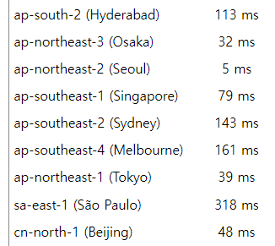
*PaaS(Platform as a Service)
- 클라우드 서비스로 DBMS, Application Server, Middle ware만 제공하는 서비스
- 주로 개발에 관련된 환경을 서비스 (OS, DBMS, WAS, JDK)
*SaaS(Software as a Service)
-클라우드 서비스로 프로그램만 제공하는 서비스. Office365
-웹 메일, ERP등과 같은 프로그램만 사용자에게 서비스.
-AWS고객층
기업고객 : 넷플릭스, SEGA, 아마존, SAP,,,
공공고객 : NASA
*AWS장점
-저렴한 비용. ( 장기약정이 없다. 과금제 방식으로 운영)
-속도 ( 전세계에 리전(저장소)이 분산되어 있어 사용자의 위치와 물리적으로
가까운 서버를 선택하여 사용할 수 있다.)
-민첩성 : OS설치가 빠르고(5분이내 설치), 관리가 편리하다.
-리전에 따라 가격이 다르다( 광고, 전력수급 => 개도국-비쌈, 선진국 – 저렴)
리전(Region)의 속도체크: http://www.cloudping.info
현재 위치와 지리적으로 가장 가까운 리전이
응답속도가 빠르다. ( 리전 선택의 기준)
또는 개발 완료 후 서비스되어야 하는 지역의 리전 선택.

Slide 3
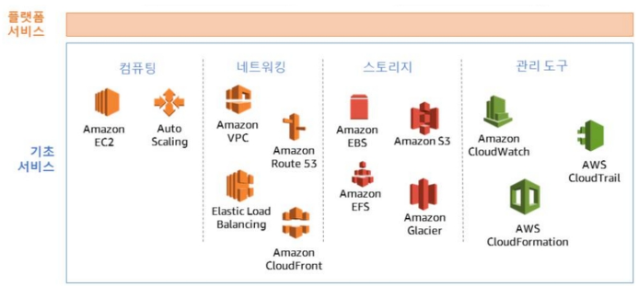
*AWS의 기초서비스
- 컴퓨팅, 네트워킹, 저장소, 관리도구를 서비스 한다.
*AWS 컴퓨팅 (EC2)
-Elastic Compute Cloud( EC2 ) : AWS핵심서비스
OS의 이미지를 사용하여 서버 인스턴스를 빠르게 확보하고 서비스 할 수 있다.
*네트워킹
-사용자에게 AWS의 가상네트워크 환경을 직접 제어할 수 있도록 인터페이스를 제공.
(가상네트워크를 실제 네트워크처럼 사용 할 수 있다.)
*스토리지
- 서비스 사용자의 사용유형에 따라 다양한 스토리지 제공.
프로그램 서비스 – EC2( 30Gbyte )
파일서버(이미지,동영상) –S3저장소를 사용하면 단일파일로 1Byte~5TByte까지 저장하고 서비스 할 수 있다.
*관리도구
Amazon IAM( Identity and Access Management)를 제공하여 강력한 사용자인증과
권한을 부여할 수 있다.

Slide 4
*Region( 리전 )
- 전세계의 각 지역에 있는 Data Center의 위치를 Region이라고 한다.
- 하나의 리전에는 두 개 이상의 가용영역(AZ : Availability Zone)이 제공.
하나의 가용영역에 장애가 발생하더라도 서비스를 지속적으로 할 수 있다.
- 선택한 리전와 사용자( 개발자, 서비스 이용자)의 거리가 멀수록 속도가 느려진다.
- 리전이 위치한 지역에 따라 사용요금이 차별화되어 있다.
*AWS가입
-국제전화가능, 국외결재가능 카드 ( 비자, 마스터카드 )
-aws.com

